Slide 1
第四章 欧拉图与哈密尔顿图
主要内容
一、欧拉图与中国邮路问题
二、哈密尔顿图
三、度极大非哈密尔顿图与TSP问题
四、超哈密尔顿图问题

Slide 2
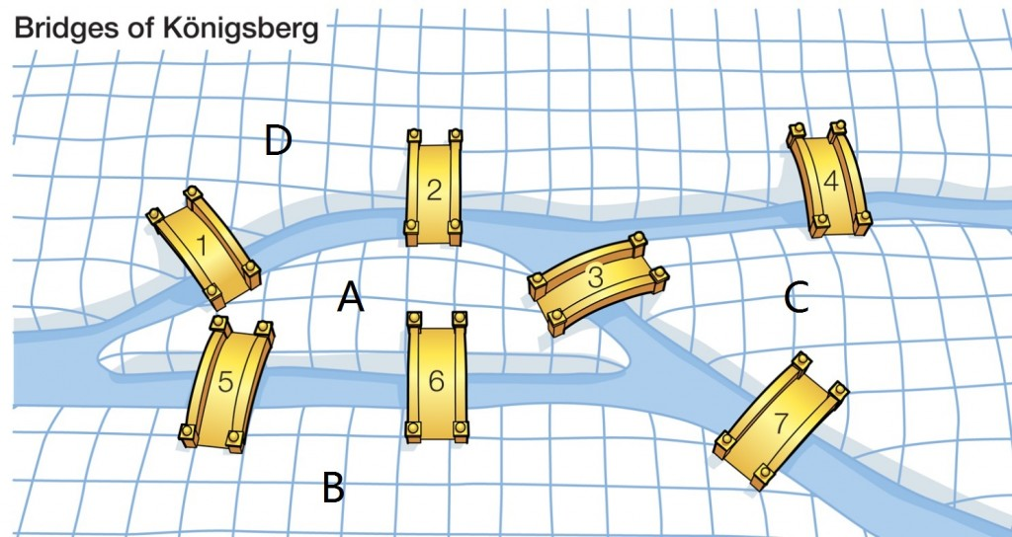
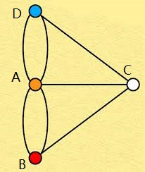
七桥问题
18世纪东普鲁士有一个城市称为哥尼斯堡，它位于普雷格尔河畔，河中有两个小岛，通过七座桥彼此相联。当时有人提出：
能否从某个地点出发经过每个桥一次且仅一次然后返回出发点？

Slide 3
§ 4.1 欧拉图
定义1 设G 是无孤立点的图。
经过G的每条边的(闭)迹被称为 Euler(闭)迹，
存在Euler闭迹的图称为欧拉图,简称E 图。
Euler闭迹又称为Euler环游。

Slide 4
例1
（a）
（b）
（c）
（d）
（e）
（f）
上图中，（a）,（f）是欧拉图；（b）, (d) 有欧拉迹但不是欧拉图;（c）和（e）无欧拉迹。

Slide 5
定理1 下列陈述对于一个连通图G是等价的：
(1) G是欧拉图。
(2) G的每个点的度是偶数。
(3) G的边集能划分为圈。
证明 (1) (2)
令C是G中的一条欧拉闭迹。
C中任一个给定的点在C中每出现一次恰关联两条边，因为G的每条边在C中仅出现一次，
所以该点的度应为该点在C中出现的次数乘以2,
是一个偶数。

Slide 6


























因为G连通非平凡，故每个点的度至少是2，所以G含有一个圈Z (见习题1,12)。
(2) (3):
删去Z的各边产生一个生成子图G₁，其每个点的度仍然是偶数。
若G₁没有边，则（3）已经成立；
否则，重复应用这种论证于G₁，产生一个图G₂
当该过程终止于空图G_{n}时，我们就得到了将G的边分成若干圈的一个划分。

Slide 7
(3) (1) : 令Z₁是这个划分的一个圈。若G仅由Z₁组成，则G显然是欧拉图。否则，有另外一个圈Z₂与Z₁有一个公共点v，从v开始并且由Z₁和Z₂相连组成的通道是含有这两个圈中各条边的一条闭迹。继续这个过程，我们可以构成一条含有G的所有边的闭迹；从而G是欧拉图。

Slide 8
推论 连通图G 有Euler迹当且仅当G最多有两个奇点。
证明 定理1表明：G有Euler闭迹当且仅当G有零个奇点。
若连通图G有Euler非闭迹C,并设点u和v分别是C的起点和终点.记在C中添加一条连接u和v的新边e后所得到的图为C + e。显然，C + e是一条Euler闭迹,则由已证结论， C + e有零个奇点,从而C,即G有两个奇点。
反之，设G是恰有两个奇点 u 和 v 的连通图。在 u和v间添加新边 e 得图G + e, 则 G + e 没有奇点。由已证结论, G + e有Euler闭迹, 从而G 有Euler迹。
综上,推论结论成立.

Slide 9
由以上讨论我们还有：
1. 图 G 有欧拉迹
G 能 “一笔画”
G 连通且 G 中奇点数不超过2
2. 若奇点数为0, 则一笔画与起点无关;
若奇点数为2, 则一笔画的起点与终点均为奇点.
3. 在有向图（即每条边均为有向边的图，其系统讨论将在第九章进行）中有类似结论.

Slide 10
例 下面图中谁是欧拉图？谁是非欧拉图但存在欧拉迹？谁是非欧拉图且不存在欧拉迹？
G₁
G₂
G₃
解：G₁是欧拉图；G₂是非欧拉图，但存在欧拉迹；
G₃中不存在欧拉迹。

Slide 11
有向图D中，
以一点u为起点的弧的数目称为u的出度，记为 d_{D}⁺(u)；
以一点u为终点的弧的数目称为u的入度，记为 d_{D} ⁻ (u)。
定理3 下列陈述对于一个连通有向图D是等价的：
（1） D是欧拉有向图。
（2）D的每个点的入度等于出度。
（3）D的弧集可划分为有向圈。
例 欧拉有向图:

Slide 12
§ 4.3中国邮路问题
问题：邮递员从邮局出发，递送邮件，然后返回邮局，要求辖区每条街至少走一遍且走过的总路程最短，应如何选择路线？
图论模型：在一个连通的具有非负权的赋权图G中找一条包含每条边（允许重复）且边权之和最小的闭途径.称之为最优环游。
对该问题
(1) 若图G是一个欧拉图，则找出G的欧拉回路即可。
(2) 对一般图，其解法为：添加重复边以使G成为欧拉图G*，并使添加的重复边的边权之和为最小，再求G*的欧拉回路。

Slide 13
(3) 对恰有两个度数为奇的点的图G，可证：需要重复的边正好是从一个奇度点到另一个奇度点的最短路上的边，即问题为欧拉问题与最短路问题的综合。
说明:
(1) 若G是Euler图，则G的任何Euler环游都是最优环游.
(2) 若G 不是Euler图，用添加重复边以使G成为欧拉图G*
的方法时，添加的重复边具有的特征由定理3给出.

Slide 14
Euler图中确定Euler环游的Fleury算法
算法的思想 从任一点出发按下法来描画一条边不重复的迹，使在每一步中未描画的子图的割边仅当没有别的边可选择时才被描画。
Fleury算法
1. 任意选取一个顶点v₀，置w₀= v₀。
2. 假设迹w_{i}=v₀e₁v₁…e_{i}v_{i}已经选定，那么按下述方法从
E \ {e₁,e_{2,}…,e_{i}}中选取边e_{i+1}：使
(1) e_{i+1}和v_{i}相关联；
(2) 除非没有别的边可选择，否则e_{i+1} 不是 G=G -{e₁,e_{2,}…,e_{i}}的割边。
3. 当第2步不能再执行时，算法停止。

Slide 15
可证，Fleury算法是一个好算法。
例

Slide 16
例：某博物馆的一层布置如下图，其中边代表走廊，结点e是入口，结点g是礼品店，通过g我们可以离开博物馆。请找出从博物馆e进入，经过每个走廊恰好一次，最后从g处离开的路线。
d
j
b
a
h
i
e
g
c
f
解：图中只有两个奇度顶点e和g,因此存在起点为e,终点为g的欧拉迹。

Slide 17
为了在G中求出一条起点为e,终点为g的欧拉迹，在e和g间添加一条平行边m
d
j
b
a
h
i
e
g
c
f
m
用Fleury算法求出欧拉环游为：
emgcfabchbdhgdjiejge
所以：解为：egjeijdghdbhcbafcg

Slide 18
不是Euler图的情况
定理3 若W是图G中一条包含所有边的闭通道，则W在这样的闭通道中具有最短的长度的充要条件是：
(1) 每一条边最多重复经过一次；
(2) 在G的每一个圈上，重复经过的边的数目不超过圈的长度的一半

Slide 19
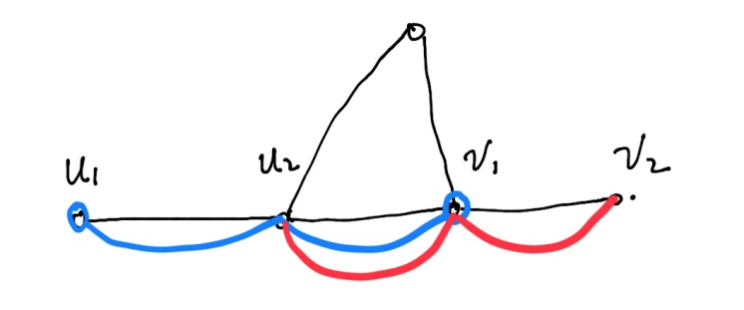
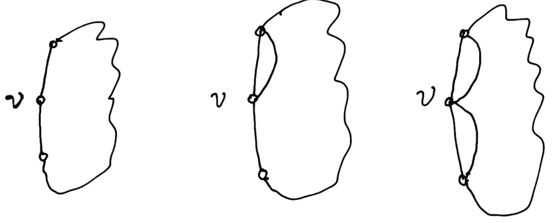
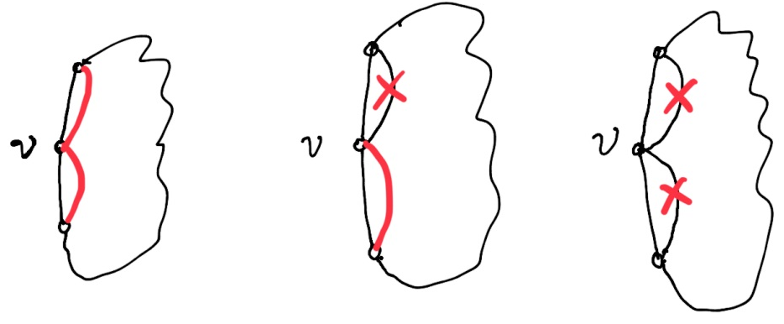
不是Euler图的情况
u
消除奇点：
删边: 重数大于2的边，删去其中偶数条
圈中重边与非重边互换
重复两奇点之间路上的边
y
x
w
z
v
(1) 每一条边最多重复经过一次；
G
在G的每一个圈上，重复经过的边的数目不超过圈的长度的一半

Slide 20
不是Euler图求最优环游的方法
(1) 用每条边最多添一条边的方法任意添一些重复边使图G 成为一个欧拉多重图G’.
(2) 考查G’的圈, 若存在圈C,其中重复边的总长大于圈长的一半，则在圈C上交换重复边和不重复边得图G”.重复这个过程,直到得到一个图G*,在G*中没有重复边的总长大于圈长的一半的圈.
(3) 用Fleury算法求G*的Euler环游.

Slide 21
例 图G如图(a)所示(各边权为1),它有10个奇度点。任意添一些边得到一个欧拉多重图(b)。
(a)
(b)
(b)中有色圈中重复边的数目为5，大于圈长8的一半，在这个圈上交换重复边和不重复边，得到(c)。
(c)中每一个圈中重复边的数目均不大于圈长的一半.从而，由(c)中每条欧拉闭迹对应原图一条闭通道，它含有所有的边且具有最短的长度。
(c)

Slide 22
不是Euler图的赋权图的情况
定理2 若W是包含图G的每条边至少一次的闭途径，则W具有最小权值当且仅当下列两个条件被满足：
(1) G的每条边在W中最多重复一次；
(2) 对于G的每个圈上的边来说，在W中重复的边的总权值不超过该圈非重复边总权值。

Slide 23
不是Euler图的赋权图情况
u
消除奇点：
删边: 重数大于2的边，删去其中偶数条
圈中重边与非重边互换
重复两奇点之间路上的边
y
x
w
z
v
(1) 每一条边最多重复经过一次；
G
在G的每一个圈上，重复经过的边的数目不超过圈的长度的一半

Slide 24
对非负权的边赋权图G中只有两个奇度顶点u与v的情况,
最优欧拉环游的算法：
(1)、 在u与v间求出一条最短路P; (最短路算法)
(2)、 在最短路P上，给每条边添加一条平行边得G的欧拉母图G*;
(3)、 在G的欧拉母图G* 中用Fleury算法求出一条欧拉环游。
u
1
4
y
5
x
2
2
1
w
2
3
z
6
3
2
v
G

Slide 25
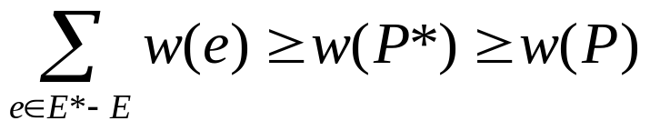
定理：用上面方法求出的欧拉环游是最优欧拉环游。
证明：设u与v是G的两个奇度顶点,G*是G的任意一个欧拉母图。
考虑G*[E*-E], 显然它只有两个奇数顶点u与v, 当然它们必须在G*[E*-E]的同一个分支中，因此，存在(u, v)路P*.
所以，
即证明定理。

Slide 26
例如：求出下图的一条最优欧拉环游。
u
1
4
y
5
x
2
2
1
w
2
3
z
6
3
2
u
v
G
解：
1
4
y
5
x
2
2
1
w
2
3
z
6
3
2
v
G
最优欧拉环游：x u y w v z w y x u w v x z y x

Slide 27
§4.4 哈密尔顿图
Hamilton路 (圈) ：经过图中每个点仅一次的路（圈）；
哈密尔顿图：存在Hamilton圈的图，
简称H图。
H路：Hamilton路也简称H路。

Slide 28
例1、正十二面体是H图。

Slide 29
例如
只有哈密尔顿路，但不是哈密尔顿图
无哈密尔顿路
哈密尔顿图

Slide 30
定理5 若G是H图，则对于V的每个非空真子集S ，均有
ω(G-S)≤|S | (4.1)
依据定理4可判断下图（a）不是哈密尔顿图，这是因若取 S = {v }，有
ω (G - S ) =2 > 1 = | S |
v
（a）

Slide 31
定理5 若G是H图，则对于V的每个非空真子集S ，均有
ω(G-S)≤|S | (4.1)
证明 设C 是G 中一条哈密尔顿圈。
任取 V 中非空子集S ，因 C 是G 的哈密尔顿圈含G 的所有点，故S 也是子图 C 的非空子集。
任意删去C 中 | S | 个点，最多将C 分为 | S | “段” ，即
ω (C-S) ≤ | S | （*）
(a)
(b)
而 C 是 G 的生成子图，又有 ω (G-S) ≤ ω (C- S )
所以 ω (G- S )≤ | S |

Slide 32
(b)
可验证彼得森图（上图（b）所示）不是哈密尔顿图，但满足式（*）式。
这表明定理5给出的条件只是图 G 是哈密尔顿图的必要条件而不是充分条件。

Slide 33
彼得森(1839----1910)，丹麦哥本哈根大学数学教授。家境贫寒，因此而辍过学。但19岁就出版了关于对数的专著。他作过中学教师，32岁获哥本哈根大学数学博士学位，然后一直在该大学作数学教授。
彼得森是一位出色的名教师。他讲课遇到推理困难时，总是说：“这是显而易见的”，并让学生自己查阅他的著作。同时，他是一位有经验的作家，论述问题很形象，讲究形式的优雅。
1891年，彼得森发表了一篇奠定他图论历史地位的长达28页的论文。这篇文章被公认是第一篇包含图论基本结论的文章。
1898年，彼得森又发表了一篇只有3页的论文，在这篇文章中，为举反例构造了著名的彼得森图。

Slide 34
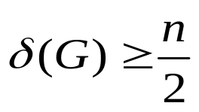
定理2 (充分条件) 对于n≧3的简单图G，如果G中有：
那么G是H图。
注：该定理是数学家 Dirac在1952年得到的。该定理被认为是H问题的划时代奠基性成果。
Dirac曾经是丹麦奥尔胡斯大学知名教授，杰出的数学研究者。其父亲(继父)是在量子力学中做出卓越贡献的物理学家狄拉克，1933年获诺贝尔物理学奖。Dirac发表关于H问题论文39篇。

Slide 35

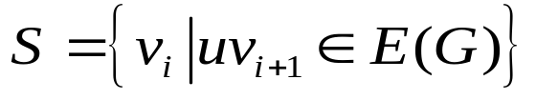
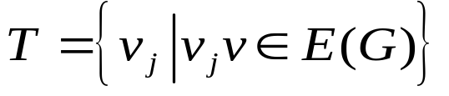


证明: 若不然，设G是一个满足定理条件的极大非H简单图。显然G不能是完全图，否则，G是H图。
于是，可以在G中任意取两个不相邻顶点u与v。考虑图G + uv，由G的极大性，G+ uv是H图。
且G+ uv的每一个H圈必然包含边uv。
所以，在G中存在起点为u而终点为v的H路P。
不失一般性，设起点为u而终点为v的H路P为：
P
v₁
v₂
v₃
v_{i}
v_{i+1}
v_{n-1}
v_{n}
令：
则对于S与T, 有：

Slide 36

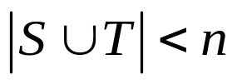




对于S与T, 显然，
所以：
另一方面：可以证明：
这与已知 矛盾！
否则，设
那么，由
由
P
v₁
v₂
v₃
v_{i}
v_{i+1}
v_{n-1}
v_{n}
这样在G中有H圈，与假设矛盾！

Slide 37

定理7 (Bondy 1969) 一个简单图G是H图的充要条件为它的闭包 是H图。
定理5(Chvátal——度序列判定法) 设简单图G的度序列是(d₁,d₂,…,d_{n}), 这里，d₁≦d₂≦…≦d_{n},并且n≧3.若对任意的m<n/2,或有 d_{m}>m,或有d_{n-m} ≧ n-m,则G是H图。

Slide 38
引理1 设G是简单图，u和v是G中不邻接的顶点，且适合
d(u) + d(v)≥n
则G是H图的充要条件是G + uv为H图。
证明 必要性：若G是H图，则显然G + uv也是H图。
充分性：设G + uv是H图。如果G + uv的H圈不含边uv，则由
G = (G+uv) - uv
知G中有一个H圈。
v_{i-1} v_{i-2} v₃
如果G + uv的H 圈中含有 uv 边，
不妨设H圈为
C = uvv₃v₄…v_{n}u
v_{i}
v_{i+1}
v_{i+2}
v_{i+3}
v
若有i (3≤i≤n-1) 使u adj v_{i}，v adj v_{i+1}
则 G 中有一个H圈
C₁ = uv_{i}v_{i-1}…v₃ v v_{i+1}v_{i+2}…v_{n} u
即G是H 图
u
v_{n}

Slide 39
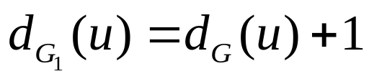


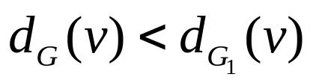
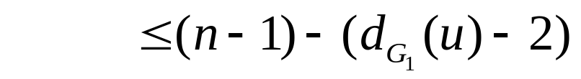
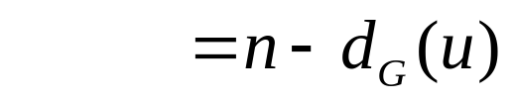
下证：存在i (3≤i≤n-1) 使u adj v_{i}，v adj v_{i+1}
当G₁= G + uv时，有
若不存在这样的i ，因 v₃, v₄,…, v_{n-1}中有 个点与u邻接，故v₄, v₅, …,v_{n}中就有 个点不能与v 邻接。从而
v_{i-1} v_{i-2} v₃
v_{i}
v_{i+1}
v_{i+2}
v_{i+3}
v
d(u) + d(v) < n
u
这与已知条件相矛盾。
v_{n}
一定存在上述图示那样的i ，使G中存在一个H 圈，为H图。

Slide 40
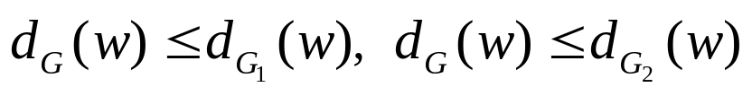

定义1 在n阶简单图G中，若对d(u)+d(v)≥ n的任何一对点u和v均有u adj v，则称G是闭图。
引理2 若G₁和G₂是同一个点集V 的两个闭图，则
G = G₁∩G₂是闭图。
证明 因对任何w∈V，有
故由
, 可得
由G₁和G₂是闭图，u和v在G₁和G₂中都邻接，故u和v在G中也邻接，从而G是闭图。

Slide 41
注: 闭图的并不一定是闭图。例如
G₁ G₂ G₁∪G₂ G₁∩G₂
定义2 若一个与G 有相同点集的闭图 ，使G ⊂ ，且对异于 的任何图H，若有G ⊂ H ⊂ ，则H不是闭图，则称 是G的闭包，
即G的闭包是包含G的极小闭图。

Slide 42
图的闭包的构造方法: 将图中度数之和至少是图的顶点个数的非邻接顶点对递归地连接起来，直到不再有这样的顶点对存在时为止。
例 下图给出了6个顶点的图的闭包的构造过程。

Slide 43


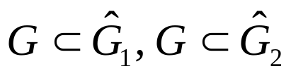
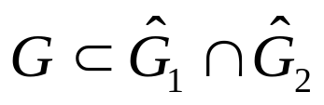
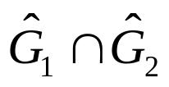
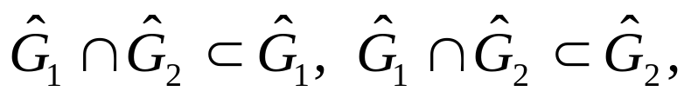
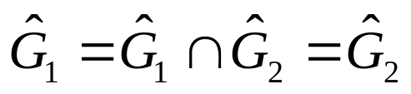
引理3 图G的闭包是唯一的。
证明 如果 和 是G 的两个闭包。则由 ,得
而 是闭图(引理2) , 且
故由闭包的定义
故唯一。

Slide 44

定理7 (Bondy 1969) 一个简单图G是H图的充要条件为它的闭包 是H图。
证明 如果G是H图，显然， 是H图。
如果 是H图，当G= 时，结论成立；当G≠ 时，必相继存在若干条边，使得
G + e₁ + e₂ + … + e_{k} =
其中e_{i}∉G，(i =1,2,…,k)。根据闭包的定义，对 中边e_{k}的端点u和v有

Slide 45
因为G +e₁ +e₂ +…+e_{k}是H图，由引理1知
G+e₁+e₂+…+e_{k-1}
是H图，反复应用引理1可知G是H图。
注: 一个图G的闭包不一定是完全图。比如下图中（a）、（b）两个均不是完全图，但它们却是自己的闭包。
（a）
（b）

Slide 46
推论1 设G是n ≥3的简单图。若 是完全图，则G是H图。
推论2 （1）设G是n ≥3的简单图。若G中每个点的度d(v) ≥n/2，则G是H图。(由此得定理6)
（2） 设G是n ≥3的简单图，若G中任何两个不邻接的点u和v均有
d(u) + d(v) ≥ n
则G是H图。
6
5
例 右图的闭包是完全图。因此，由推论1，它是H图，其H圈为C =1234567891。而仅仅改动一条边的一个端点所得之图P.79则不是H图。
3
4 2
9 7
1

Slide 47





定理5(Chvátal——度序列判定法) 设简单图G的度序列是(d₁,d₂,…,d_{n}), 这里，d₁≦d₂≦…≦d_{n},并且n≧3.若对任意的m<n/2,或有 d_{m}>m,或有d_{n-m} ≧ n-m,则G是H图。
[逆否命题]：若G是非H图，则存在m<n/2,使得
d_{m} ≦ m 且 d_{n-m} < n-m.
例4 求证下图是H图。
1
2
3
4
5
7
6
G
9
8
证明：在G中有：
因n=9,所以，m=1,2,3,4

Slide 48



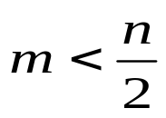


证明：如果G的闭包是K_{n}，则G是H图。
否则，设u与v是G的闭包中不相邻接的且度和最大的两点，又假设：
由于 是闭图，u与v 是其中不邻接顶点，所以：
于是，若取 ，则
对于这个m, 由于：
所以在G的闭包中至少有m个点与v不邻接。

Slide 49


由u与v的取法知：与v不邻接的m个点中，u的度数最大。这就意味着：G中至少有m个点的度数不大于m,即：
另一方面，由 ，G的闭包中有n-1-m个点与u不相邻接。而这些点中，v的度最大。这意味着：在G的闭包中有n-1-m个与u不邻接的点的度数小于等于v的度数。
但是，由：
以及u的度数不超过v的度数假设，G的闭包中至少有n-m个点的度不超过n-m,从而在G中至少有n-m个点的度数严格小于n-m,即：

Slide 50
说明：判断一个图是否哈密尔顿图，往往要结合定义进行。
一个图若有度为1的顶点，一定不是哈密尔顿图，只可能有哈密尔顿路；
若图是哈密尔顿图，则图中2度顶点关联的边必属于所有哈密尔顿圈；
一个顶点关联的边再多，一个哈密尔顿圈只能用其两条边。
不是哈密尔顿图，
因图中二度顶点所
关联的8条边（红边）
已构成圈，而此圈不是
哈密尔顿圈。

Slide 51
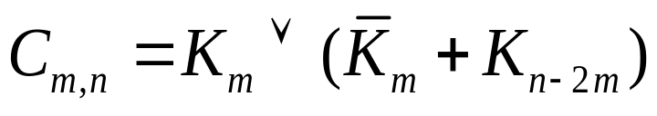
§4.5 度极大非哈密尔顿图
1、定义
图G称为度极大非H图，如果它的度不弱于其它非H图。
2、C _{m,n}图
定义2 对于1≦ m <n/2 ,C _{m,n}图定义为：
例如，作出C_{1,5}与C_{2,5}

Slide 52
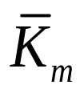
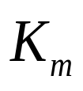
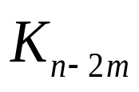
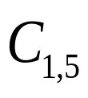
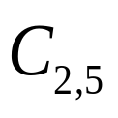













度序列:
度序列是：(1, 4, 3, 3, 3), (2, 2, 4, 4, 2)

Slide 53
3、C_{m,n}的性质
引理1 对于1≦m<n/2的图C_{m,n}是非H图。
证明：取S=V(k_{m}),则ω(G-S)=m+1>|S|=m,所以，由H图的性质知，G是非H图。
4、度极大非H图的特征
定理1 (Chvátal,1972)
若G是n≧3的非H单图，则G度弱于某个C_{m,n}图。

Slide 54
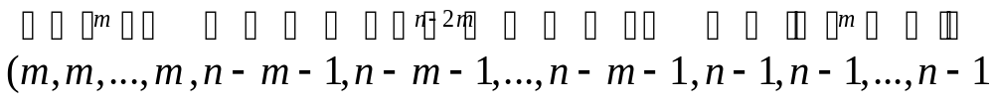
定理1 (Chvátal,1972)
若G是n≧3的非H单图，则G度弱于某个C_{m,n}图。
证明： 设G是度序列为 (d₁,d₂,…,d_{n})的非H单图，且d₁≦d₂≦…≦d_{n}, n≧3。
由度序列判定法：存在m<n/2,使得d_{m}≦m,且d_{n-m}<n-m.于是，G的度序列必弱于如下序列：
而上面序列正好是图C_{m,n}的度序列。
注： (1) 定理1刻画了非H单图的特征：从度序列角度看，C_{m,n}图族中每个图都是某个n阶非H单图的极图。

Slide 55




(2) 定理的条件是充分条件而非必要条件。
例如：当n=5时，其度极大非H图族是：C_{1,5}与C_{2,5}
C_{1,5}
C_{2,5}
C_{1,5}的度序列是：(1,3,3,3,4),
C_{2,5}的度序列是(2,2,2,4,4)。
而5阶圈C₅的度序列是: (2,2,2,2,2), 它度弱于C_{2,5},但是C₅是H图。

Slide 56
(3) 如果n阶单图G度优于所有的C_{m,n}图族，则G是H图。
例如：
G
G的度序列是(2,3,3,4,4),优于C_{1,5}的度序列 (1,3,3,3,4)和C_{2,5}的度序列 (2,2,2,4,4)。
所以可以断定G是H图。

Slide 57
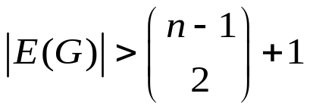
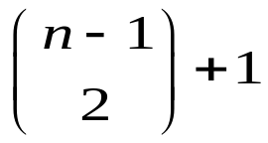
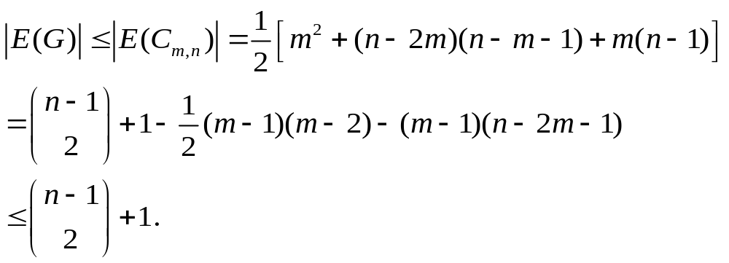
推论 设G是n阶单图。若n≧3且
则(1) G是H图; (2)具有n个顶点 条边的非H图
只有C_{1,n}以及n=5时还有C_{2,5}.
证明: (1) 先证明G是H图。
若不然，由定理1，G度弱于某个C_{m,n},于是有：
这与条件矛盾！所以G是H图。

Slide 58
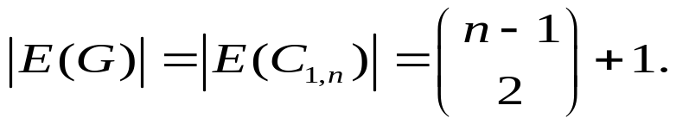
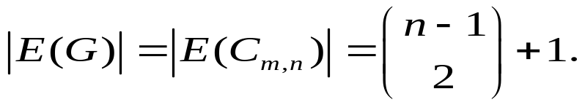
(2) 对于C_{1,n},有：
除此之外，只有当m=2且n=5时有：
这就证明了(2)。
注：推论的条件是充分而非必要的。

Slide 59
例如，在下图中，尽管C_{2,7}+uv的边数不满足推论不等式，可它是H图。
u
v
C_{2,7}+uv

Slide 60
§4.6 旅行售货员问题
问题：一个旅行售货员想访问若干城市（假定各城镇之间均有路可通），然后返回。问如何安排路线使其能恰好访问每个城镇一次且走过的总路程最短？这个问题称为旅行售货员问题.
图论模型：在赋权完全图G中求具有最小权的哈密尔顿圈，这个圈称为最优圈。
求最优圈，目前还没有一个理想的算法。

Slide 61
一个可行解法：边交换技术
(1)、在赋权完全图中取一个初始H圈C=v₁v₂,…,v_{n}v₁；
v_{n}
v₁
v₂
v_{j+1}
v_{j}
v_{i}
V_{i+1}
初始H圈C
(2)、如果存在下图中红色边，
且w(v_{i}v_{i+1})+ w(v_{j}v_{j+1})≧w(v_{i}v_{j})+ w(v_{i+1}v_{j+1}),
则把C修改为：
C₁=v₁v₂,…,v_{i}v_{j}…v_{i+1}v_{j+1}…,v_{n}v₁
v_{n}
v₁
v₂
v_{j+1}
v_{j}
v_{i}
V_{i+1}

Slide 62
例3 求图中（a）所示图的最优圈。
解 任取一个哈密尔顿圈C = bcadb，如图（b）。
∵ w (ca) + w (db) = 18+7 = 25 > 23 = w (cd) + w(ab)
∴ 取 C ‘ = b c d a b。
b
b
7
d
10
7
12
14
12
10
18
a
14
11
d
c
18
a
c
11
(b)
(a)

Slide 63
例5 采用边交换技术求下赋权完全图的一个最优H圈。
L
60
56
51
70
MC
T
2
13
61
21
35
78
68
NY
Pe
68
57
36
51
P_{a}

Slide 64

L
60
56
51
70
MC
解：取初始圈为：
T
2
13
61
35
21
78
68
Pe
68
NY
57
36
51
P_{a}
L
L
60
56
60
2
2
MC
51
P_{a}
T
T
13
21
13
36
78
Pe
NY
Pe
70
NY
51
36
78
21
P_{a}
MC

Slide 65
L
L
51
2
2
35
Pe
P_{a}
NY
56
P_{a}
51
35
13
36
21
51
T
NY
Pe
MC
68
70
21
70
13
MC
T
于是，求出一个近似最优解为：W(H) =192
注：为了得到进一步的优解，可以从几个不同的初始圈开始，通过边交换技术得到几个近似最优解，然后从中选取一个近似解。

Slide 66

2、最优H圈的下界
可以通过如下方法求出最优H圈的一个下界：
(1) 在G中删掉一点v(任意的)得图G₁;
(2) 在图G₁中求出一棵最小生成树T;
(3) 在v的关联边中选出两条权值最小者e₁与e₂.
若H是G的最优圈，则：

Slide 67
例如，估计例5中最优H圈的下界
解：在G中删掉点NY,求得G-NY的一棵最优生成树为：
L
L
60
56
T
51
70
56
T
MC
2
13
51
35
MC
13
61
35
21
68
21
78
Pe
2
Pe
68
NY
57
NY
51
36
Pa
P_{a}
所以，W(H)≧122+35+21=178.

Slide 68
§4.7 超H图
定义1 若图G是非H图，但对于G中任意点v,都有G-v是H图，则称G是超H图。
定理1 彼得森图是超H图。
5
6
1
4
7
10
8
9
2
3
彼得森图
证明： (1) 证明彼得森图是非H图。

Slide 69
若不然，设C是G的H圈。
对于边12, 17,15来说，必然有两条边在C中。不失一般性，假定17,12在C中，那么，56，54也必然在C中。
5
6
1
4
7
10
8
9
2
3
彼得森图
又对于边28，23来说，在前面情况下，必有一条在C中。分两种情形讨论。

Slide 70
情形1：假如28在C中，
则39，34在C中,
从而7(10), 8(10)在C中
5
6
1
4
7
10
8
9
2
3
彼得森图
但这样得到圈：17(10)821。所以该情形不能存在。

Slide 71
情形2：假如23在C中，
则86，8(10)在C中
从而39, 79在C中.
5
6
1
4
7
10
8
9
2
3
彼得森图
但这样得到圈：123971。所以该情形也不能存在。
上面推理说明，G中不存在H圈，即彼得森图是非H图。

Slide 72
(2) 证明对任意点v，G-v是H图。
由对称性，只需考虑下面两种情形: (a) G-1,（b）G-6
5
5
6
4
1
4
7
10
7
10
8
9
8
9
2
3
2
3
G-1
G-6
(a) G-1中有H圈：54328(10)7965
(b) G-6中有H圈：54397(10)8215
由(1)与(2)，G是超H图。

Slide 73
定义2 若G中没有H路，但是对G中任意点v，G-v存在H路，则称G是超可迹的。
数学家加莱曾经猜想：不存在超可迹的图。但该猜想被Horton和Thomassen以构图的方式否定了。
定理2 Thomassen图是超可迹图。
f
c
Ⅱ
Ⅰ
e
d
b
a
Ⅲ
Ⅳ
Thomassen图

Slide 74
定理证明分为两部分:
(1) 证明G中不存在H路；
(2) 证明对G中任意点v，有G-v存在H路。
f
c
Ⅱ
Ⅰ
e
d
(1) 证明G中不存在H路。
b
a
如图所示，将G用虚线分成对称的4部分：Ⅰ,Ⅱ,Ⅲ,Ⅳ 。
Ⅲ
Ⅳ
假设G有H路P,设该路的起点为α ，终点为β。
Thomassen图
不失一般性，设α∈ Ⅰ∪｛a｝。
断言1： Ⅰ∪｛a｝ 中不存在
以a , c , d三点中任意两点为端点的H路。
c
d
Ⅰ
若不然，将推出彼得森图是H图。
a

Slide 75
断言2： Ⅰ∪Ⅱ ∪ ｛a， b｝ 中不存在以a 为端点的H路。
若不然，设Q是一条以a为起点的Ⅰ∪Ⅱ ∪ ｛a， b｝ 中的H路。那么，从a出发，沿着该路行走有两种可能:
f
c
Ⅱ
Ⅰ
(1) 遍历了Ⅰ中所有点之后，从c或d进入Ⅱ，但这形成了Ⅰ ∪｛a｝ 中的以a, c或a, d为端点的H路，与断言1矛盾！
e
d
b
a
Ⅰ∪Ⅱ ∪ ｛a， b｝
(2) 没有遍历完Ⅰ ∪｛a｝ 中的顶点，假若从c进入Ⅱ，那么，必须遍历完Ⅱ ∪ ｛b｝ 的所有顶点后，才能从e进入Ⅰ。但这也会与断言1产生矛盾。

Slide 76
由前面假设：α∈ Ⅰ∪｛a｝。
情形1：α= a
f
c
我们沿着H路P作如下的行进：
Ⅰ
Ⅱ
e
d
(1) 假设是由a进入Ⅰ，要能够走完P,必须遍历Ⅰ∪Ⅱ 的所有顶点后由b进入Ⅲ，但这与断言2矛盾！
b
a
Ⅲ
Ⅳ
(2) 假设是由a进入Ⅳ，要能够走完P,必须遍历Ⅲ∪Ⅳ 的所有顶点后由b进入Ⅱ，但这也与断言2矛盾！
Thomassen图
所以，情形1不能成立！

Slide 77
情形2： α ≠ a
我们沿着P作如下的行进：
f
c
(1) 假设是由α遍历了Ⅰ∪Ⅱ ∪｛b｝所有顶点从a进入Ⅳ，这与断言2矛盾！
Ⅱ
Ⅰ
e
d
同样，假设是由α遍历了Ⅰ∪Ⅱ ∪｛a｝所有顶点从b进入Ⅲ，这也与断言2矛盾！
b
a
Ⅲ
Ⅳ
(2) 假设是由α开始，没有遍历Ⅰ∪Ⅱ ∪｛a ,b｝而从a或b进入Ⅲ∪Ⅳ，那么，要走完P,都必须遍历完Ⅲ∪Ⅳ的所有顶点后，才能重新进入Ⅰ∪Ⅱ 。但这要与断言2矛盾
Thomassen图
所以，情形2也不能成立！

Slide 78
综合上面的论述：得G中没有H路。
(2) 证明对G中任意点v，有G-v存在H路。
由对称性：我们取b和Ⅲ中顶点逐一分析即可。例如：
f
c
Ⅱ
Ⅰ
e
d
b
a
Ⅲ
Ⅳ
Thomassen图
综上所述：得Thomassen图是超可迹图。

Slide 79
关于H图的一些猜想
1、加莱猜想：不存在超可迹的图。
加莱猜想是错误的。Thomassen图否定了加莱猜想。
加莱(1912---1992) 匈牙利数学家。他和Erdos, 托兰是当时匈牙利国家数学竞赛获胜者，后来成为一生的朋友。
加莱深受哥尼的影响而对图论产生极大兴趣，以至于他对图论基础理论做出了重大贡献，推动了图论与组合数学的迅速发展。同时，他也是最早认识所谓的“极小--极大定理”重要性的数学家之一。
加莱为人谦虚低调，很少在公开场合露面。常常在赞扬别人工作时低估自己的成绩。不喜欢发表自己研究成果。

Slide 80
2、泰特猜想：任何3连通3正则可平面图是H图。
泰特猜想也是错误的。托特1946年构图否定了泰特猜想。
46个点的托特图
Lederberg等构造了最小的3连通3正则图非H图，有38个点。

Slide 81
如果泰特猜想正确，4色定理可得到证明。
托特(1917---2002) 英国著名数学家。1935年，入剑桥三一学院学习化学，并攻读了化学研究生，撰写了2篇化学论文。但是，他的兴趣是数学。在剑桥，他结识了3位数学专业的本科学生并成为终身朋友，合作发表数学论文。二战后，托特回到剑桥攻读数学研究生。研究生期间，发表了关于图的因子分解论文。在他的数学博士论文中，复兴了拟阵理论(惠特尼引入的).1948年博士毕业后，受20世纪伟大的几何学家Coxeter邀请前往多伦多大学任教，成为组合数学杰出学者。5年后到滑铁卢大学工作直到1984年退休。
托特是20世纪伟大的数学家之一，在近代数学史上占有一定的地位。主要功绩是提出并证明了图的完美匹配定理。

Slide 82
3、纳什—威廉斯猜想：每个4连通4正则图是H图。
该猜想错误。Meredith构图对猜想进行了否定。
Meredith图
Meredith图是由彼得森图的每个顶点嵌入一个K_{3,4}作成。

Slide 83
4、托特猜想：每个3连通3正则偶图是H图。
该猜想错误。Coxeter构图对猜想进行了否定。
Coxeter图

Slide 84
5、普鲁默猜想：每个2连通图的平方是H图。
该猜想是正确的，已经得到证明。
值得一提的是：在H问题研究中，H图中H圈的计数问题也是一个研究方向。

Slide 85
定理：每个3正则H图至少有3个生成圈。
我院张先迪、李正良教授曾经也研究过H图中H圈的计数问题。90年在《系统科学与数学》学报上发表文章：“有限循环群上Cayley有向图的H回路”，得到了该类图的H圈的计数公式。

Slide 86
§4.8 E图和H图的关系
从表面上看，E图与H图间没有联系。因为我们可以不费力地找到: (1) E图但非H图；(2) E图且H图；(3) H图但非E图; (4) 非E图且非H图.
E图但非H图
E且H图
H但非E图
非E且非H图

Slide 87


1、线图概念
定义3 设G是图，G的线图L(G)定义为：
特别地，定义G的n次迭线图L^{n}(G) 为：
x₁
x₂ x₃
x₁
x₂
x₃
x₄
G₁
x₄
G₂=L(G₁)
L(G₂)=L(L(G₁))

Slide 88
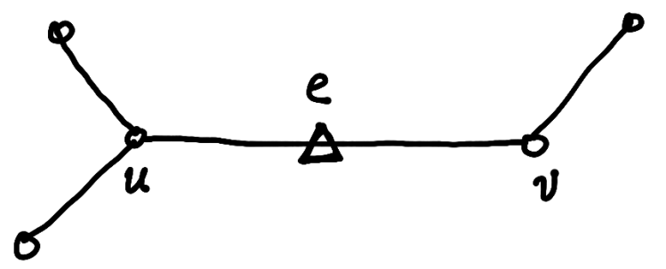
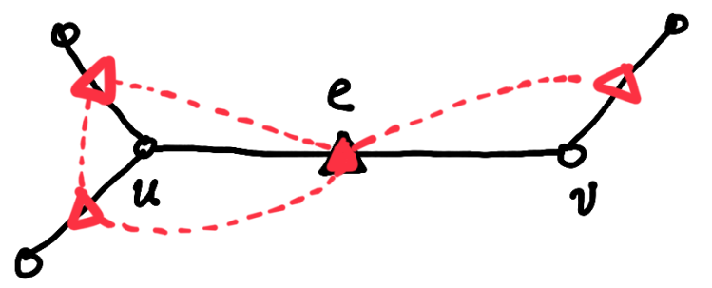
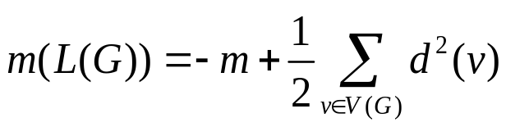

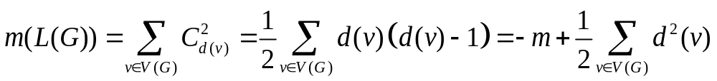
2、线图的性质
(1) 线图L(G)顶点数等于G的边数；若e=u v是G的边，则e作为L(G)的顶点度数为：d(e)=d(u)+d(v)-2 .
(2) 若G=(n, m), 则线图L(G) 边数为：
证明：由线图的定义，L(G)有m个顶点。对于G中任一顶点v，关联于该顶点的d(v)条边将产生L(G)中 条边。所以L(G)中的总边数为：

Slide 89
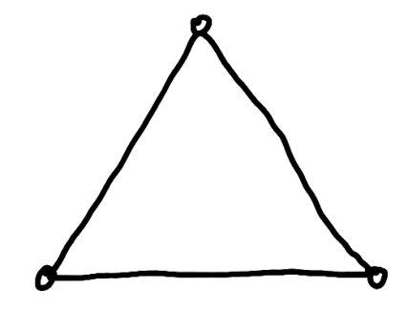
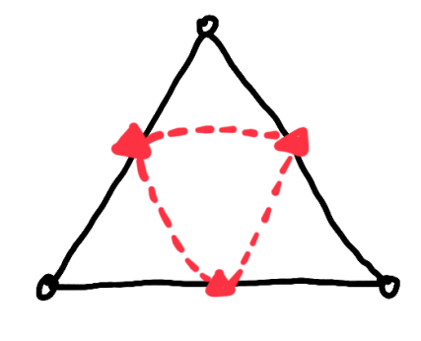
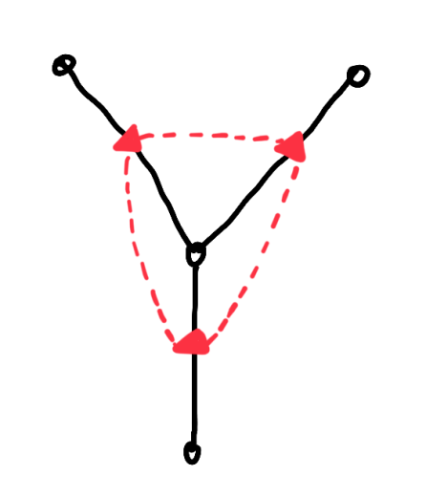
(3) 一个图同构于它的线图，当且仅当它是圈。
(4) 若图G和G₁有同构的线图，则除了一个是K₃而另一个是K_{1,3}外，G和G₁同构。(证明比较复杂)

Slide 90

3、从线图的角度考察E图与H图的关系
定义4 称S_{n}是图G的n次细分图，是指将G的每条边中都插入n个2度顶点。
G
S(G)
又记：

Slide 91
定理3 (1)若G是E图，则L(G) 既是E图又是H图。
(2)若G是H图，则L(G)是H图。
注：该定理逆不成立。
G₁
L(G₁)
G₂
L(G₂)
定理4 一个图G 是E图的充要条件是L₃(G)为H图
G
S₂(G)
L₃(G)
[Ref] Balakrishnan and Ranganathan,
A Textbook of Graph Theory, 科学出版社，2011.

Slide 92
定理5 （Chartarand）若G 是n个点的非平凡连通
图，且不是一条路，则对所有m≥n-3，L^{m}(G) 是H图。
G
L(G)
L²(G)
L³(G)

Slide 93


Slide 94
章5习2 (1) 证明：每个k方体都有完美匹配(k大于等于2)
(2) 求K_{2n}和K_{n,n}中不同的完美匹配的个数。
(1) 证明一：证明每个k方体都是k正则偶图。
事实上，由k方体的构造：k方体有2^{k}个顶点，每个顶点可以用长度为k的二进制码来表示，两个顶点连线当且仅当代表两个顶点的二进制码只有一位坐标不同。
如果我们划分k方体的2^{k}个顶点，把坐标之和为偶数的顶点归入X，否则归入Y。显然，X中顶点互不邻接，Y中顶点也如此。所以k方体是偶图。
又不难知道k方体的每个顶点度数为k,所以k方体是k正则偶图。
由推论：k方体存在完美匹配。

Slide 95
证明二：直接在k方体中找出完美匹配。
设k方体顶点二进制码为(x₁ ,x₂,…,x_{n}),我们取(x₁ ,x₂,…,x_{n-1},0),和(x₁ ,x₂,…,x_{n-1},1) 之间的全体边所成之集为M.
显然，M中的边均不相邻接，所以作成k方体的匹配，又容易知道：|M|=2^{k-1}.所以M是完美匹配。
(2) 我们用归纳法求K_{2n}和K_{n,n}中不同的完美匹配的个数。
K_{2n}的任意一个顶点有2n-1中不同的方法被匹配。所以K_{2n}的不同完美匹配个数等于(2n-1)K_{2n-2},如此推下去，可以归纳出K_{2n}的不同完美匹配个数为：(2n-1)!!
同样的推导方法可归纳出K _{n, n}的不同完美匹配个数为：(n)!

Slide 96
例8 证明：若n为偶数，且δ(G)≥n/2+1 ,则n阶图G有3因子。
证明：因δ(G)≥n/2+1 ,由狄拉克定理：n阶图G有H圈C .又因n为偶数，所以C为偶圈。于是由C可得到G的两个1因子。设其中一个为F₁。
考虑G₁=G-F₁。则δ(G₁)≥n/2。于是G₁中有H圈C₁.
作H=C₁∪F₁。显然H是G的一个3因子。

